Slide 1
Способы применения ПК для перевода текстов

Slide 2
Введение
Перевод – переход текста с ИЯ на ПЯ.
Виды перевода:
1. Традиционный (“ручной”) перевод, выполняемый человеком;
2. Перевод, выполняемый человеком при помощи компьютера;
3. Перевод, выполняемый компьютером при помощи человека;
4. Машинный или автоматический перевод (выполняется без участия человека)

Slide 3
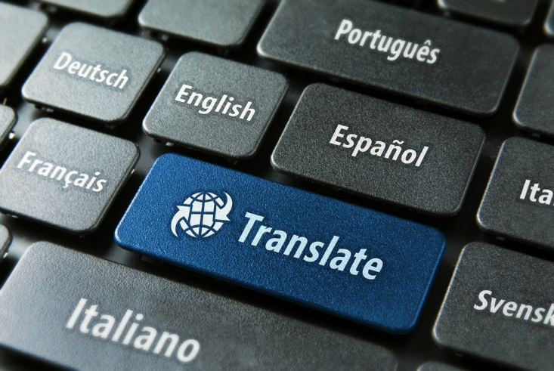

Slide 4
1. Перевод, выполняемый человеком при помощи компьютера Электронные словари
Электронный словарь – словарь в машинном формате.
В России популярны:
Lingvo (ABBYY Software House);
Мультилекс (МедиаЛингва);
Polyglossum (ЭТС - "Электронные и традиционные словари");
Контекст (Ин- форматик);
PROMT (ПРОМТ)

Slide 5
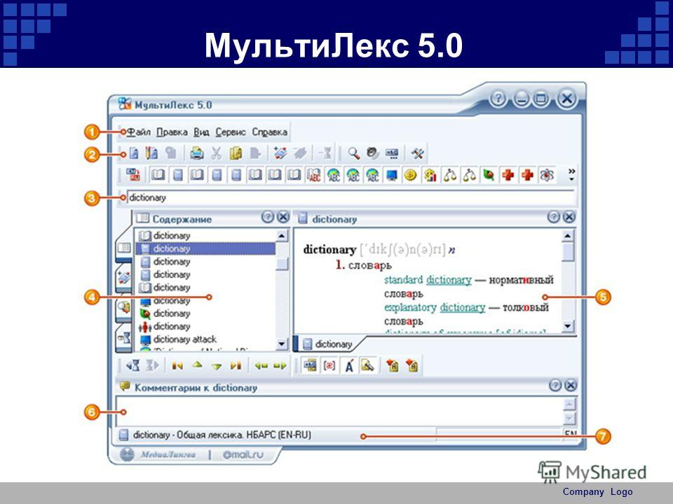

Slide 6
Плюсы и минусы бумажных словарей
Таблица 1. Плюсы и минусы бумажных и электронных словарей
Бумажные словари
+ | -
Тренировка памяти и внимания | Трата большого количества времени на поиск
Помощь в запоминании слова
Возникновение ассоциаций, связанных с поиском слова

Slide 7
Плюсы и минусы электронных словарей
Таблица 1. Плюсы и минусы бумажных и электронных словарей
Электронные словари
+ | -
Быстрота поиска | Недостаточная фиксация внимания при поиске слова
Большая база данных
Обновляемость
Удобство использования
Возможность прослушать произношение слова

Slide 8

2.Перевод, выполняемый компьютером при помощи человека. Системы ТМ
Системы Translation Memory позволяют исключить повторный перевод идентичных фрагментов текста.

Slide 9
Функции ТМ
1. Функция сопоставления (Alignment).
2. Наличие фильтров импорта - экспорта.
3. Механизм поиска нечетких или полных совпадений.
4. Поддержка тематических словарей.
5. Средства поиска фрагментов текста.

Slide 10
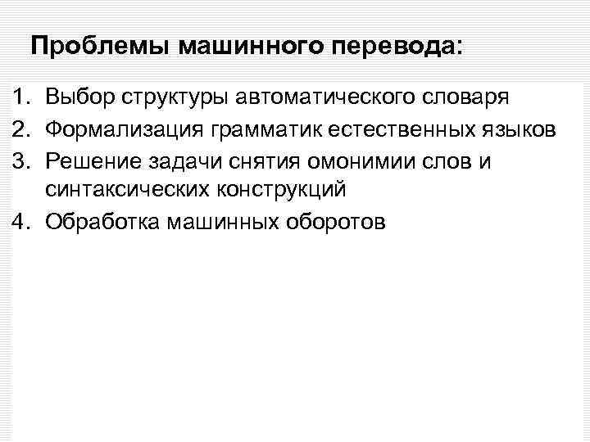
3.Машинный перевод
Машинный перевод - технология связного перевода текста компьютерной программой с одного языка на другой.

Slide 11
Перспективы развития машинного перевода
Сравнительное языкознание
Общая теория перевода
Теория закономерных соответствий
Оптимизаця и совершенствование лингвистических алгоритмов

Slide 12
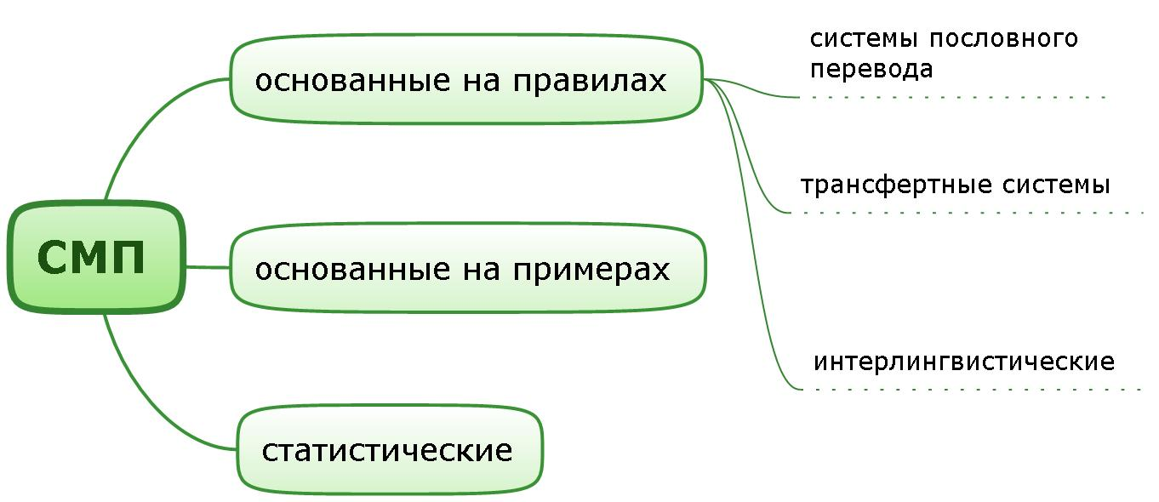
Системы машинного перевода

Slide 13
Преимущества и недостатки СМП
СМП, ОСНОВАННЫЕ НА ПРАВИЛАХ
+Синтаксическая и морфологическая точность;
-Трудоёмкость и длительность разработки;
+Стабильность и предсказуемость результатов;
+Возможность настройки на предметную область.
-Необходимость пополнения словарей;
-«Машинный» акцент

Slide 14
Преимущества и недостатки СМП
Статистические СМП
+Легко построить при наличии двуязычного корпуса;
- Ограниченность параллельных корпусов и их качество;
+Перенос технологии на любые пары языков
+Лексическая гладкость.
- Плохая справляемость с морфологией и синтаксисом;
- Искажение информации.

Slide 15
Преимущества и недостатки МП в целом
Преимущества | Недостатки
Высокая скорость перевода | Качество перевода, необходимость его корректировки
Низкая стоимость перевода
Конфиденциальность
Универсальность
Перевод в режиме онлайн (перевод интернет-страниц)

Slide 16
Джорджтаунский эксперимент
демонстрация возможностей машинного перевода;
7 января 1954 года;
Джорджтаунский университет совместно с IBM;
полностью автоматический перевод более 60 предложений с русского языка на английский;
инвестиции в область вычислительной лингвистики

Slide 17
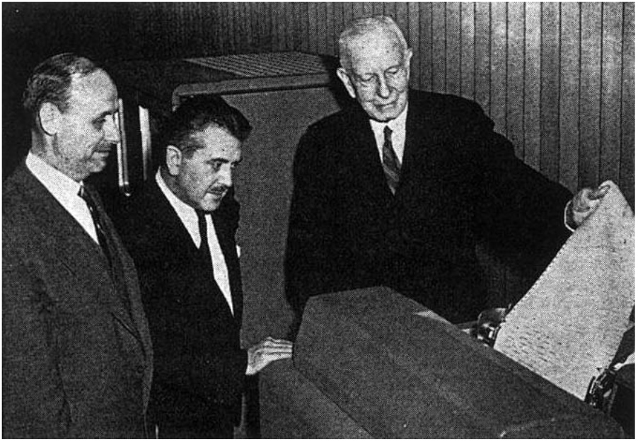

Slide 18
Заключение
На данный момент переводчик может в большей или меньшей степени использовать ПК для облегчения процесса перевода, пользуясь электронными словарями, системами TM, а также почти полностью доверяя перевод ПК.

